Slide 1



Slide 2
CASOS DE USO
AGORA, EXPLORAREMOS EXEMPLOS DE CASOS DE USO DE MENSURAÇÃO DE ROI E LEVANTAMENTO DE MÉTRICAS EM PROJETOS DE INTELIGÊNCIA ARTIFICIAL (IA) DENTRO DO SETOR DE TELECOMUNICAÇÕES.
COM BASE EM CASOS REAIS, ANALISAREMOS COMO A IMPLEMENTAÇÃO DE SOLUÇÕES DE IA PODE IMPACTAR POSITIVAMENTE OS NEGÓCIOS, FOCANDO NA PREVENÇÃO DO CHURN DE CLIENTES E A PERSONALIZAÇÃO.
DISCUTIREMOS OS DESAFIOS ENFRENTADOS EM CADA INICIATIVA, ALÉM DE COMO CALCULAR O ROI E AS MÉTRICAS RELEVANTES PARA MEDIR O SUCESSO DESSAS INICIATIVAS.
O OBJETIVO É ENTENDER A IMPORTÂNCIA DE PERSONALIZAR AS MÉTRICAS PARA REFLETIR OS OBJETIVOS ESTRATÉGICOS DE CADA PROJETO.

Slide 3
A IMPORTÂNCIA DA MENSURAÇÃO DO ROI E OUTRAS MÉTRICAS
A mensuração do ROI não apenas quantifica os benefícios financeiros resultantes de um projeto de IA, mas também ajuda a identificar áreas de melhoria e otimização.
Por meio da avaliação contínua do ROI, as empresas podem monitorar o desempenho das iniciativas, ajustando estratégias conforme necessário para maximizar os resultados.
Além disso, um ROI positivo serve como uma poderosa justificativa para futuros investimentos em tecnologia, demonstrando o valor que a IA pode agregar ao negócio.
Portanto, medir o ROI é mais do que uma prática financeira; é uma maneira de fomentar a inovação e garantir que as soluções de IA realmente atendam às necessidades e expectativas dos clientes, promovendo um crescimento sustentável e eficiente.

Slide 4
EXEMPLO 1 – PREVENÇÃO DO CHURN DE CLIENTES
Um dos maiores desafios enfrentados pelas empresas de telecomunicações é a retenção de clientes.
O churn, ou a taxa de cancelamento de clientes, pode ter um impacto significativo nas receitas e na sustentabilidade do negócio.
Para mitigar esse problema, muitas empresas estão implementando soluções de inteligência artificial para prever quais clientes estão em risco de deixar o serviço e, assim, tomar medidas proativas para reter esses clientes.
Contexto e Desafio: A empresa X, ao analisar seu histórico de dados, identificou um aumento na taxa de churn, especialmente entre os clientes que utilizavam planos mais básicos. A falta de personalização na comunicação e ofertas limitadas contribuíram para a insatisfação do cliente.

Slide 5
EXEMPLO 1 – PREVENÇÃO DO CHURN DE CLIENTES
Mensuração do ROI e Métricas de Sucesso: Para abordar esse desafio, a empresa implementou um modelo preditivo de churn utilizando técnicas de machine learning. As métricas de sucesso foram definidas como:
Redução da Taxa de Churn: A principal métrica de sucesso foi a diminuição na porcentagem de clientes que cancelavam seus planos.
Aumento na Satisfação do Cliente: Acompanharam a pontuação de satisfação do cliente (CSAT) após a implementação das ações de retenção.
Custo de Retenção por Cliente: Avaliaram o custo envolvido nas campanhas de retenção em comparação com o valor vitalício (CLV) dos clientes mantidos.

Slide 6
EXEMPLO 2 – PERSONALIZAÇÃO
Em um mercado competitivo como o das telecomunicações, oferecer uma experiência personalizada ao cliente é crucial para aumentar a lealdade e impulsionar as vendas.
A empresa Y percebeu que seus clientes estavam insatisfeitos com a falta de ofertas relevantes e que isso afetava a retenção e o crescimento da receita.
Para resolver esse desafio, a empresa decidiu utilizar inteligência artificial para personalizar suas interações e ofertas.
Contexto e Desafio: A empresa Y enfrentava dificuldades para identificar quais produtos e serviços eram mais relevantes para seus diferentes segmentos de clientes.
As campanhas de marketing eram genéricas e não aproveitavam o potencial dos dados disponíveis sobre as preferências e comportamentos dos clientes.

Slide 7
EXEMPLO 2 – PERSONALIZAÇÃO
Mensuração do ROI e Métricas de Sucesso: Para transformar essa situação, a empresa implementou um sistema de recomendação baseado em machine learning.
As métricas de sucesso foram estabelecidas da seguinte forma:
Aumento nas Taxas de Conversão: Mediram o percentual de clientes que aceitaram ofertas personalizadas em comparação com as campanhas anteriores;
Incremento na Receita por Cliente: Avaliaram o aumento médio da receita gerada por cliente após a implementação das recomendações personalizadas;
Melhora na Retenção: Monitoraram a taxa de retenção dos clientes que interagiram com as ofertas personalizadas em comparação com aqueles que não participaram.
Com a adoção do sistema de recomendação, a empresa Y conseguiu aumentar suas taxas de conversão em 25% e a receita média por cliente em 20%.
Além disso, notaram uma melhora significativa na retenção de clientes, destacando a importância da personalização em um ambiente competitivo.

Slide 8
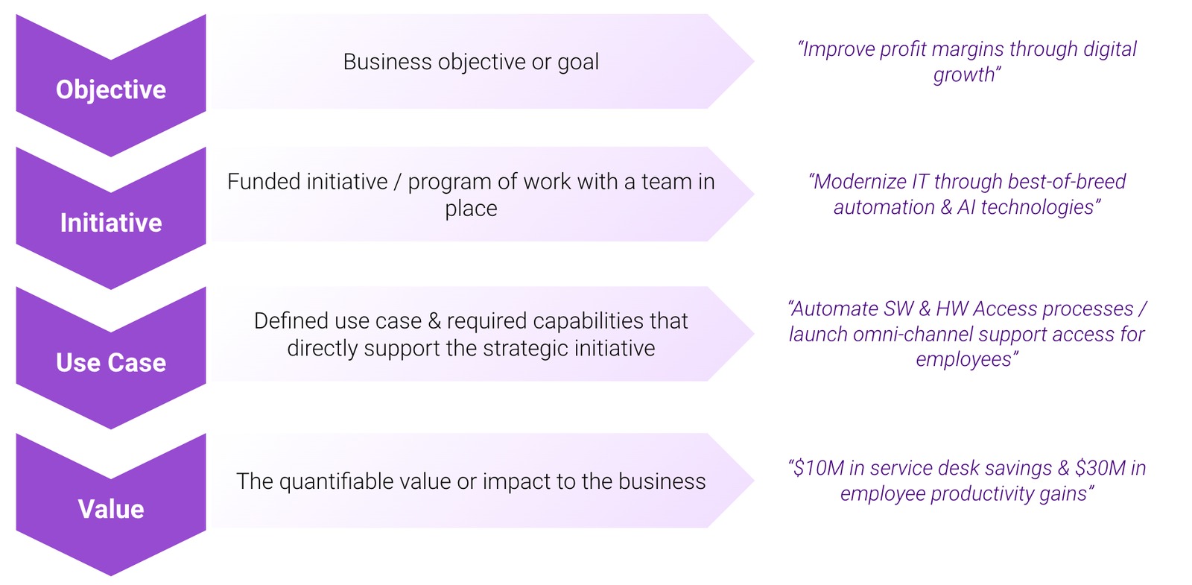
MÉTRICAS DE NEGÓCIO E ROI
https://www.moveworks.com/us/en/resources/blog/measuring-ai-investment-roi

Slide 9
PONTOS CHAVE
Exemplo 1: Automação de Atendimento ao Cliente
Desafio: Alta demanda de atendimento, resultando em longas filas e insatisfação.
Solução: Implementação de chatbots baseados em IA para automatizar respostas a perguntas frequentes.
Métricas de Sucesso: Redução do tempo médio de atendimento, aumento da satisfação do cliente e diminuição de custos operacionais.
Resultados: Redução de 30% no tempo de resposta e aumento de 20% na satisfação do cliente.
Exemplo 2: Personalização da Experiência do Cliente
Desafio: Ofertas genéricas levando à baixa taxa de conversão.
Solução: Sistema de recomendação para personalizar ofertas com base no comportamento do cliente.
Métricas de Sucesso: Aumento nas taxas de conversão, receita média por cliente e taxa de retenção.
Resultados: 25% de aumento nas taxas de conversão e 20% de incremento na receita média por cliente.
Importância da Mensuração:
Mensurar o ROI e as métricas associadas ajuda a justificar investimentos em IA e a direcionar futuras iniciativas.
Avaliação contínua do impacto das soluções de IA é fundamental para aprimorar estratégias de negócios.

Slide 10
OBRIGADO!

